Slide 1
EGYÉNI ÉS KISCSOPORTOS FOGLALKOZÁSOK MÓDSZEREI AUTIZMUSSAL ÉLŐ GYERMEKEKKEL
SZIGETHI ZSÓFIA
szigethi.zsofia@gmail.com
MályvaKék Pszichológiai Rendelő és Autizmus ADHD Közponz

Slide 2
„FONTOSABB CÉL A SZOCIÁLIS EGYÜTTLÉT ÖRÖME, MINT A LÁTSZÓLAGOS HASONLÓSÁG A NEUROTIPIKUS TÁRSAKHOZ.”
(MESIBOV ET AL.,2008)

Slide 3
Amit már jól tudunk…
Kognitív háttér, ami meghatározza a beavatkozás módszertanát:
Naiv tudatelmélet zavara
Végrehajtó működési nehézség
Részletfókuszált észlelés
Rendkívül változatos tünetek a társas-kommunikációs viselkedés és a rugalmas viselkedésszervezés területén.

Slide 4
Amiről ma szó lesz…
Társas készségek jellegzetességei autizmusban
Társas-kommunikációs készségfejlesztő csoport – a Babzsák Fejlesztő Program
Én –könyv
Szociális történet

Slide 5
TÁRSAS KÉSZSÉGEK JELLEGZETESSÉGEI AUTIZMUSBAN
Nehézségek a kortárs kapcsolatokban
Visszahúzódás vagy nem megfelelő közeledés
Nincs barátja, nem érti, mi a barátság
Csak a saját elképzeléseit fogadja el a közös tevékenységekben
Társas és érzelmi kölcsönösség hiánya
Élménymegosztás, vigasz
Nem veszi észre mások igényeit
Szociális szabályok fel nem ismerése vagy figyelmen kívül hagyása
Nem megfelelő viselkedés nyilvános helyen
Szociális szabályok merev alkalmazása

Slide 6
TÁRSAS KÉSZSÉGEK JELLEGZETESSÉGEI AUTIZMUSBAN
Nyelvhasználat, nyelvi megértés nehézségei
Kevés, vagy éppen túl sok beszéd
Gyenge beszédértés különösen a szociális tartalmaknál
Társalgás kezdeményezésének, fenntartásának, befejezésének nehézségei
Nem „cseveg”
Saját témájában folyamatosan beszél, kérdezget
Non-verbális jelzések alkalmazásának és értésének sérülése
Szemkontaktus
Furcsa, mesterkéltnek tűnő mimika
Változatos, spontán mintha-játék sérülése
Merev szabályok
Nincs, kevés, vagy ismétlődő jellegű a mintha játék

Slide 7
A HATÉKONY BEAVATKOZÁS LÉPÉSEI
FELMÉRÉS
Informális felmérések
Megfigyelések
Interjúk
Quill
TERVEZÉS
Rövid- és középtávú célok kijelölése
KIVITELEZÉS
ELLENŐRZÉS
ÁLTALÁNOSÍTÁS

Slide 8
CÉLOK KIJELÖLÉSE - PÉLDÁK
Beszélgetés kezdeményezése és lezárása
Megfelelő témaválasztás
Élmények megosztása
Spontán kezdeményezés
Irónia, átvitt értelmű kifejezések megértése
Szociális időzítés
Udvariassági formulák

Slide 9
A HATÉKONY BEAVATKOZÁSOK KÖZÖS JELLEMZŐI
Vizuális segítségek (szabálykártyák, jutalom előrejelzők, folyamatábrák, beszélgetési forgatókönyvek, sorrakerülést jelző eszközök stb.)
Bejósolhatóság (napirend, munkarend, időjelzők stb.)
Konkretizálás (konkrét tartalmakon tanulás)
Kiscsoportos vagy kétszemélyes helyzetben direkt tanítás
Fokozatosság
Általánosítás
Megfelelő célok kitűzése
Egyénre szabottság

Slide 10
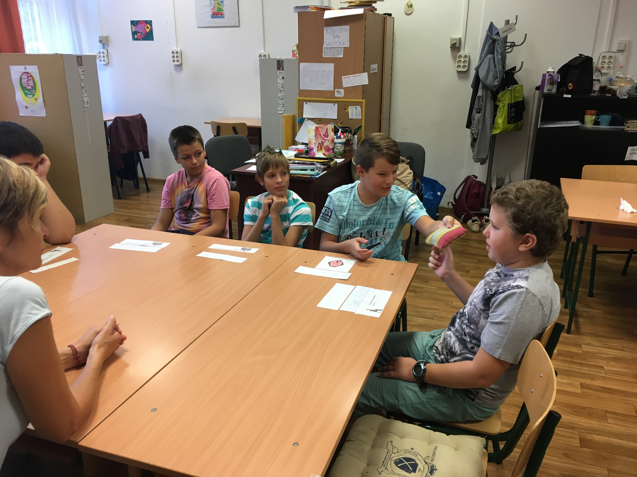
BABZSÁK FEJLESZTŐ PROGRAM
„A Babzsák Fejlesztő Program olyan kiscsoportos, térben, időben, tartalmában és eszközeiben előre megtervezett és megszervezett szituáció, amely alkalmas lehet az autizmussal élő gyermekek, felnőttek intézményi (pl. óvodai, iskolai), illetve természetes társas helyzetekben szükséges szociális és kommunikációs készségeinek kialakítására, fejlesztésére és gyakorlására. A tréninghelyzet átmenetet képez az egyéni és a társas fejlesztési- és élethelyzetek között.”
(Havasi, Őszi /2015/ Babzsák Fejlesztő Program)

Slide 11
A babzsákos foglalkozás célja
A babzsák lassítja és vizualizálja a láthatatlan interakciókat
A csoportos játék, helyzet elfogadtatása
Tevékenykedtetés úgy, hogy közben figyel a partnerekre, játék- és viselkedési szabályokra
A résztvevők számára releváns társas-kommunikációs készségek fejlesztése
a gyermekek/felnőttek érezzék jól magukat a tréninghelyzetben és jussanak sikerélményhez, pozitív tapasztalatokhoz a társas helyzetben

Slide 12
A babzsákos foglalkozás megszervezése
A fizikai környezet az autizmushoz adaptált, biztonságosan bejósolható
- meghatározott helyen, előre jelzett időpontban
- előre jelzett munkarendje van
- viselkedési szabályok előre meghatározottak és vizuálisan jelezzük őket
- a szabály betartásáért járó jutalmat is előre jelezzük

Slide 13
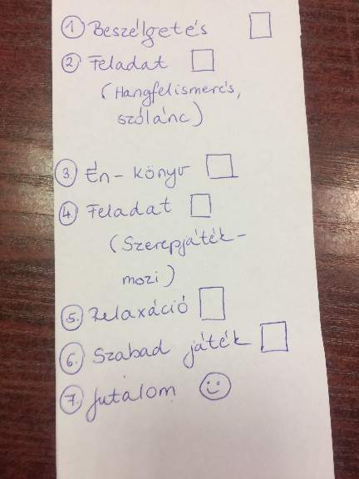
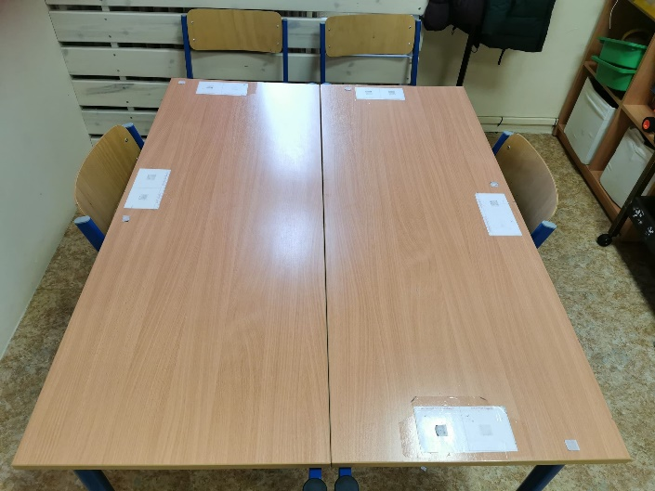
A foglalkozás menete 1.
ELŐKÉSZÜLETEK
munkarend elkészítése (közös vagy egyéni)
a strukturált környezet kialakítása
feladatokhoz szükséges anyagok, játékok előkészítése

Slide 14
A foglalkozás menete 2.
A FOGLALKOZÁS KEZDETE
a gyerekek köszöntése
viselkedéses szabályok kiosztása (mindenképpen jelenjen meg előttük vizuálisan, szabálykártyán, emlékeztető gyanánt) (egyeztetés a pedagógusokkal)
jutalom előrejelzők kiosztása
jutalom kiválasztása
zsetongyűjtők kiosztása (ezen gyűjthetik a mosolygós arcokat, amit egy-egy feladat után, a viselkedéses szabály betartása esetén kapnak és a végén jutalomra válthatnak)
Munkarend bemutatása

Slide 15
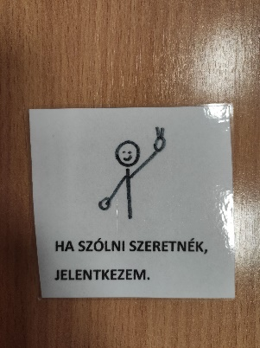
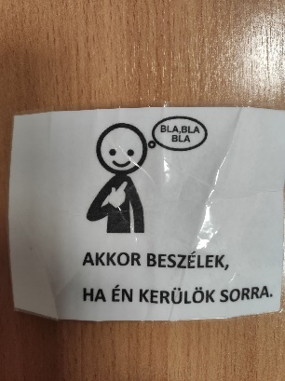
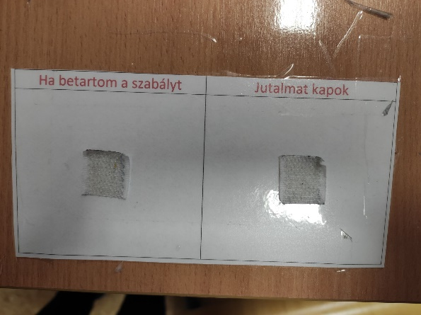
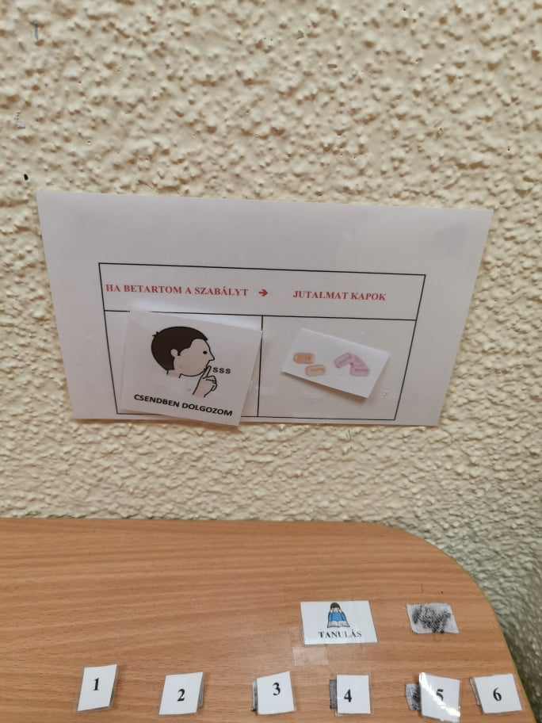
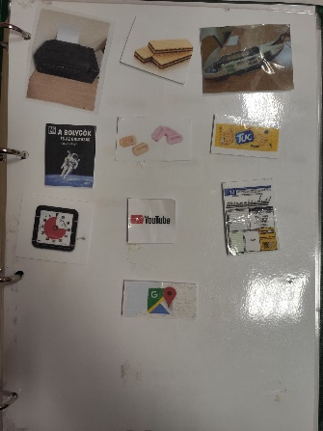
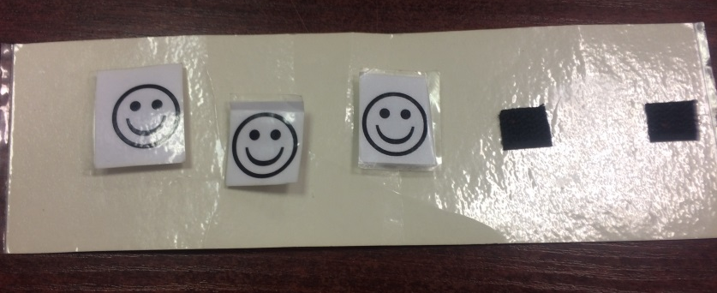

Slide 16
A foglalkozás menete 3.
FELADATOK ELVÉGZÉSE
egy alkalommal öt feladat van
babzsákkal jelezzük, hogy ki van éppen soron
a viselkedéses szabályra a figyelmet elsősorban úgy hívjuk fel, hogy rámutatunk, ha ez nem segít, akkor szólunk
minden feladat után értékeljük a viselkedéses szabály betartását, ha sikerült, zsetont kap, ha nem, semmi baj, a következő feladatnál kaphat még

Slide 17
A foglalkozás menete 3.
A FOGLALKOZÁS LEZÁRÁSA
zsetonok jutalmakra váltása (ahány darab, annyi pici jutalom)
az eszközök (zsetonok, előrejelzők, szabálykártyák közös elpakolása)
ha minden a helyén, akkor van vége a foglalkozás kötött részének
esetleg szabad játék

Slide 18
A segítő szerepe
A segítségnyújtás hierarchiája • kivárás • szóbeli instrukció (nyílt/zárt) • gesztussal kísért szóbeli instrukció • gesztusok • vizuális támpontok • a feladat teljes bemutatása • részleges fizikai késztetés • teljes fizikai vezetés

Slide 19
A babzsákos foglalkozás tartalma
Egyénre, csoportra szabott tartalom
Például:
- beszélgetési készségek
- közös figyelem
- csoportkészségek
- érzelmek felismerése és kifejezése
- nyelvi készségek
- helyes viselkedések
- kommunikációs funkciók (kérés, elutasítás)

Slide 20
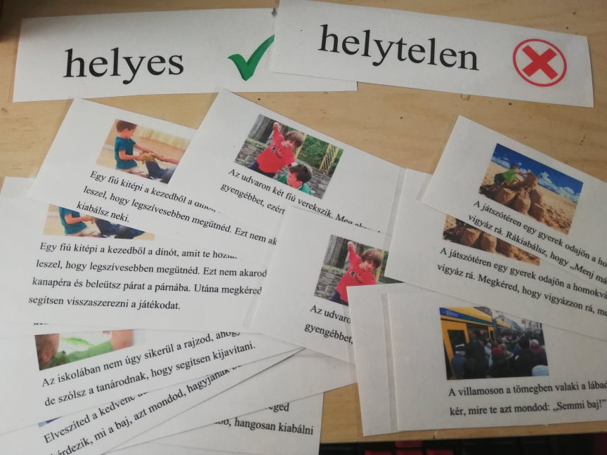
Példák a feladatokra

Slide 21
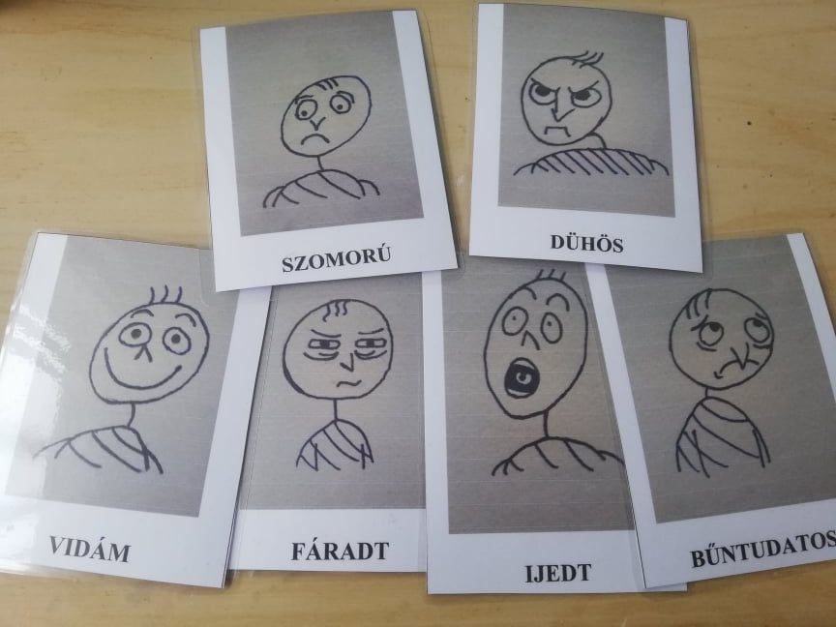

Slide 22
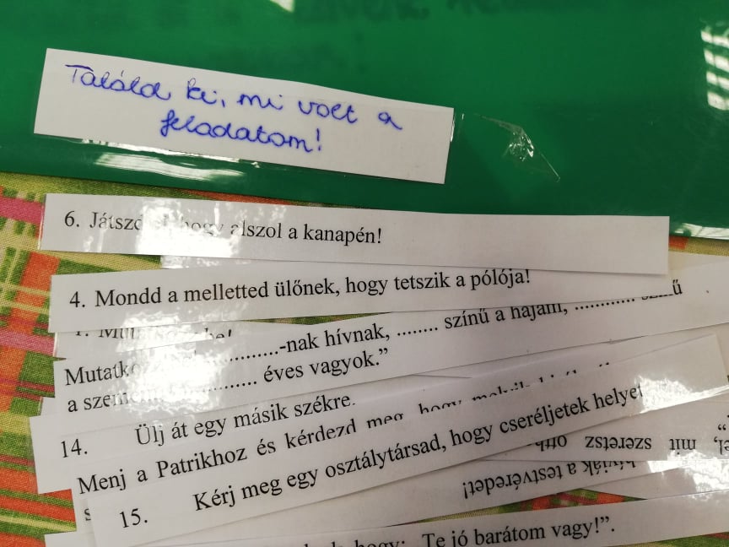

Slide 23
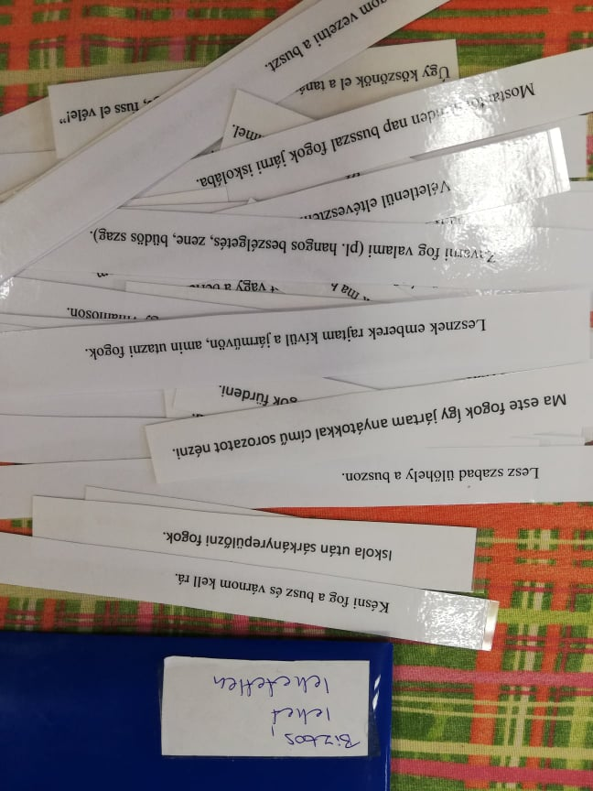

Slide 24
További példák

Slide 25
Foglalkozástervezet példa

Slide 26
Babzsákos videó

Slide 27
Én-könyv
hozzájárul az autizmussal élő emberek szociális-kommunikációs készségeinek előmozdításához, elsősorban önmagukról való tudásuk, reális énképük megszilárdításához
olyan saját készítésű és folyamatosan bővülő, változó füzet, amiben minden benne van, ami az adott gyereknek magával kapcsolatban fontos. Vagyis egyfajta önismereti gyűjtemény. Fontos, hogy mindig egyes szám első személyben íródjon.

Slide 28
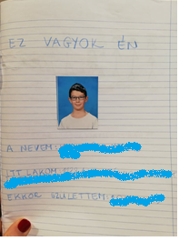
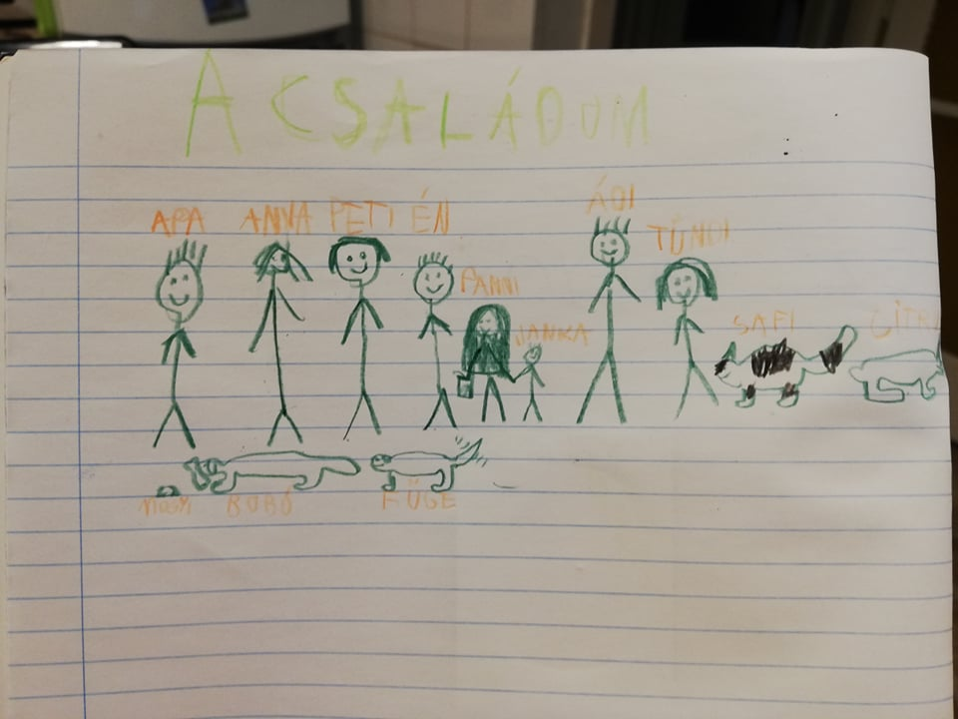
A forma lehet egyéni, de bővíthető!
Első oldalon fénykép a tulajdonosról és személyes adatok
Családtagok, otthon, barátok (szűk család, rokonok, barátok, ismerősök, idegenek)
Mit szeret csinálni és mit nem? Kivel?
Mikor mérges, szomorú, vidám? Mitől fél?
Miben jó és miben szorul segítségre?

Slide 29
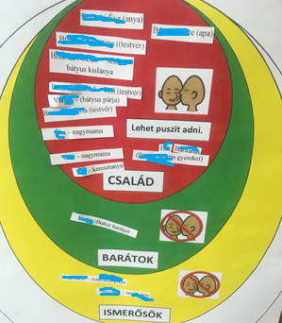
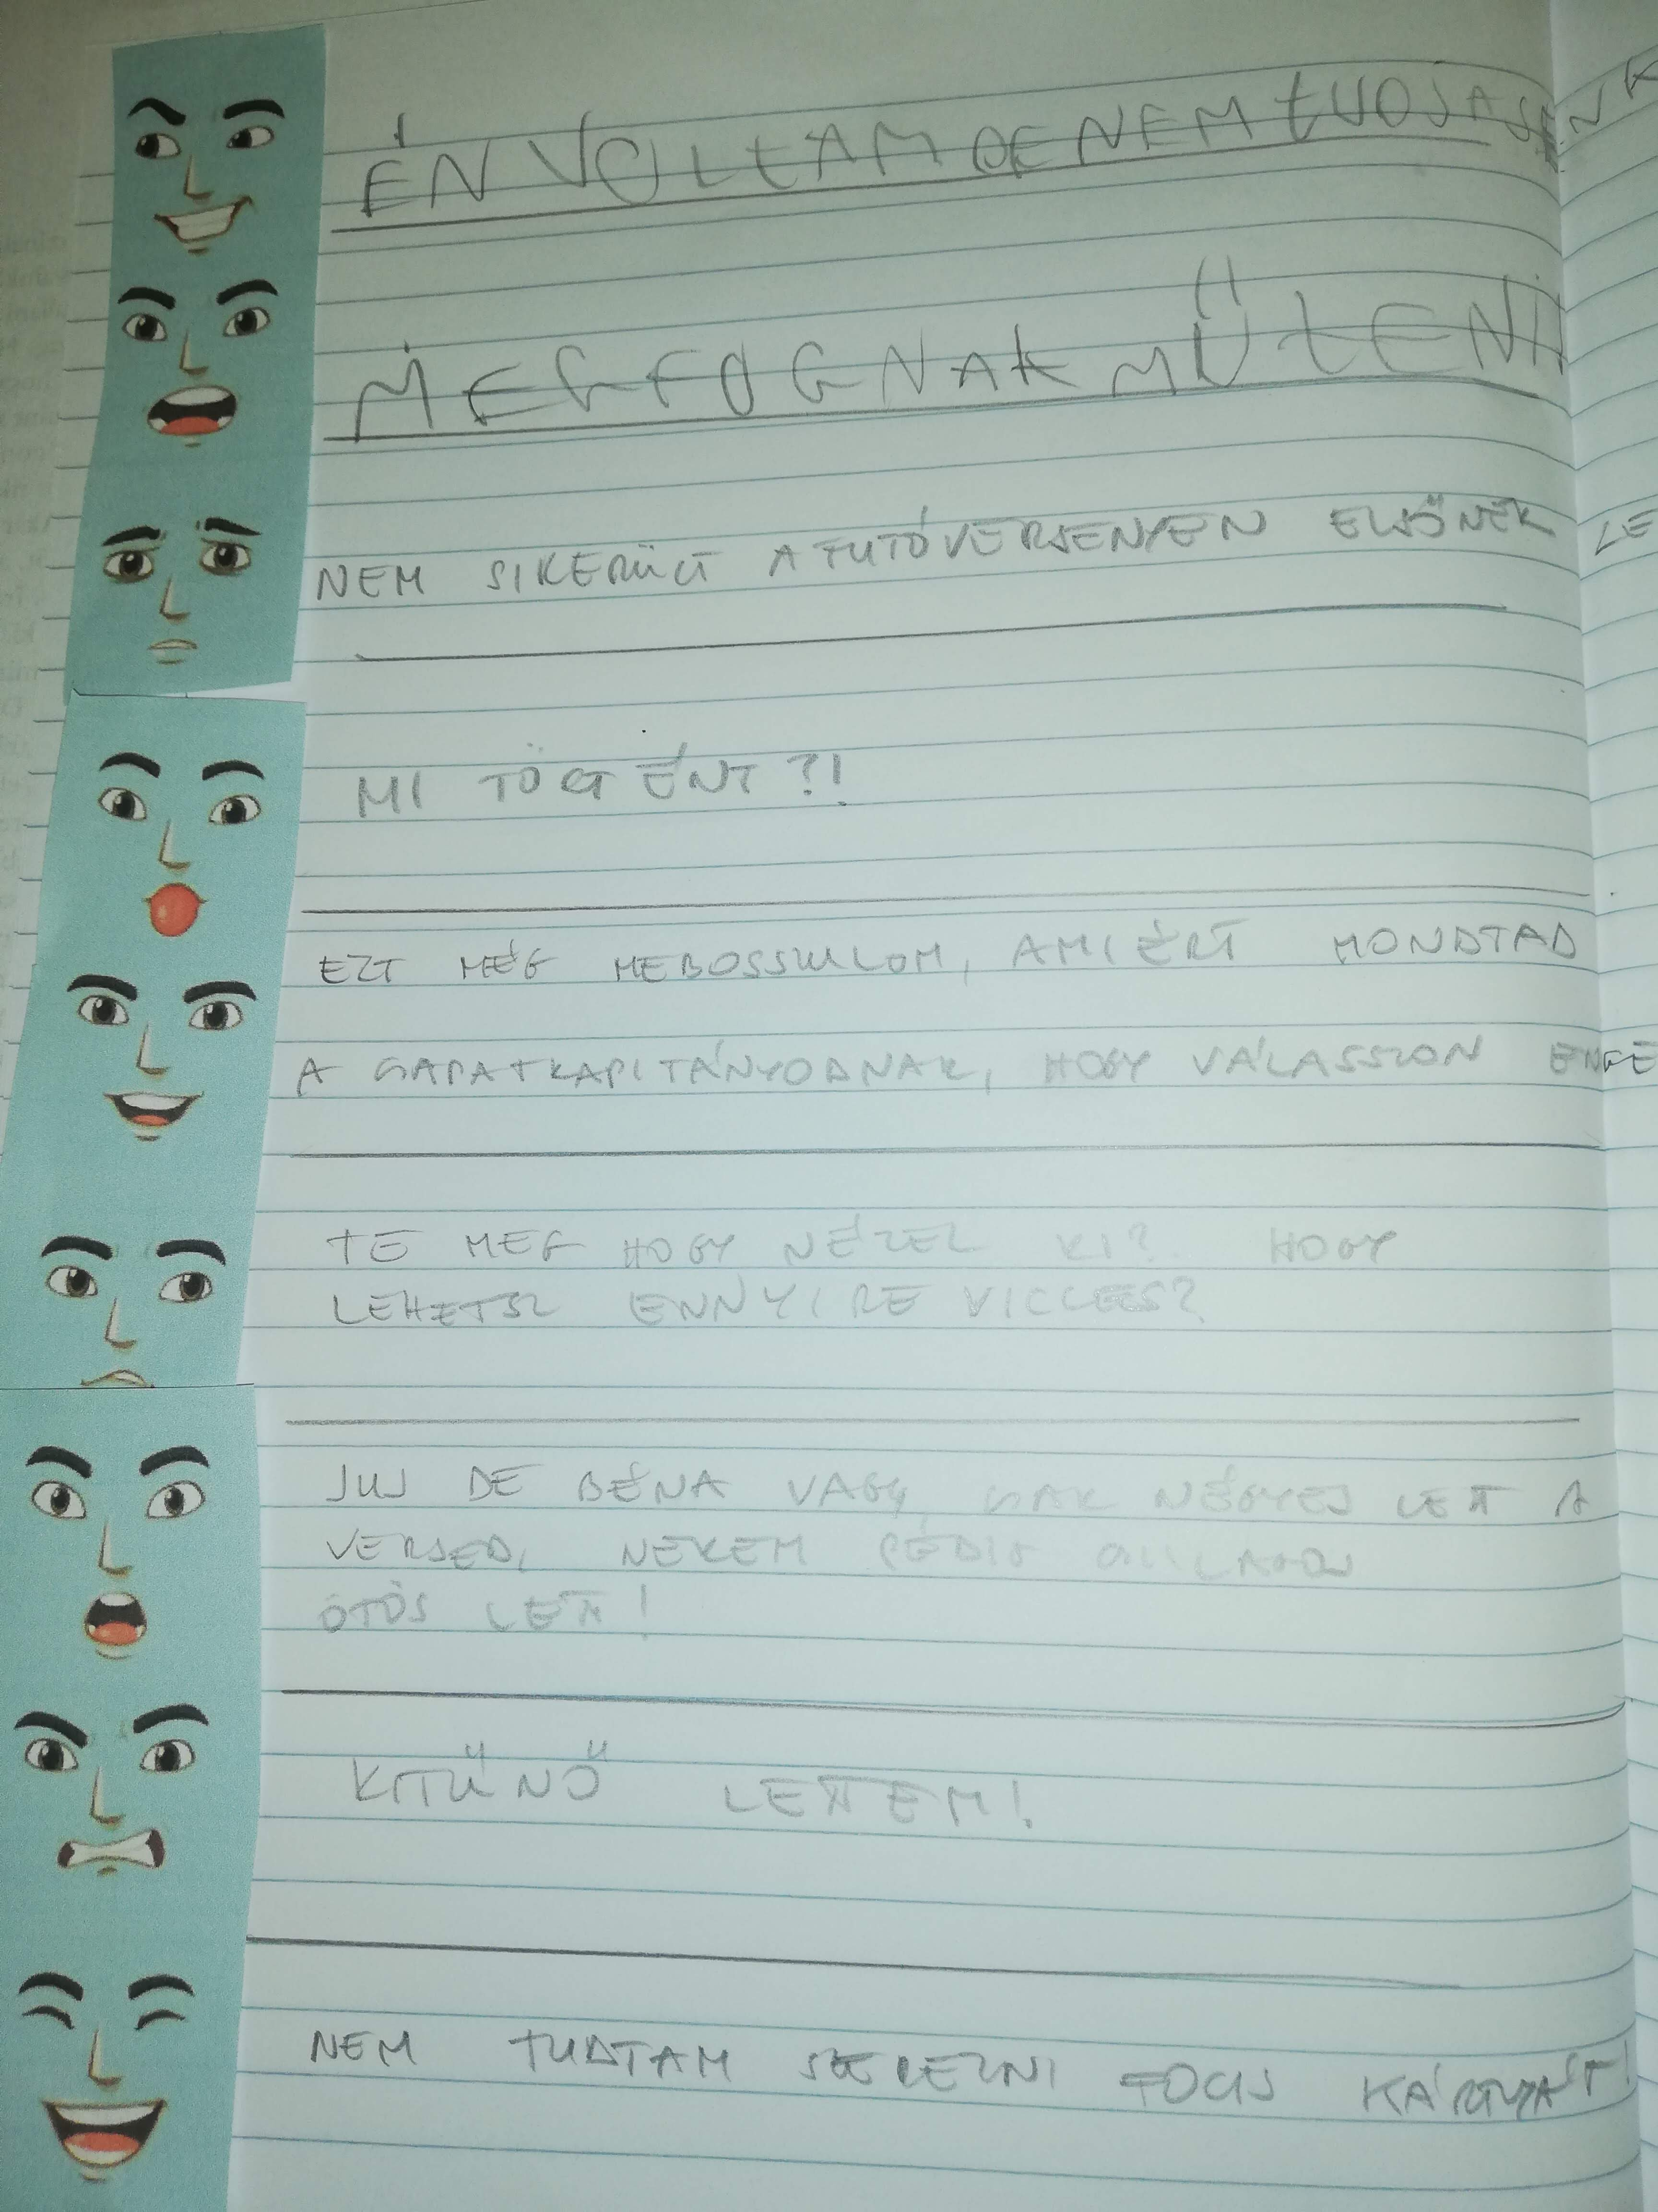

Slide 30
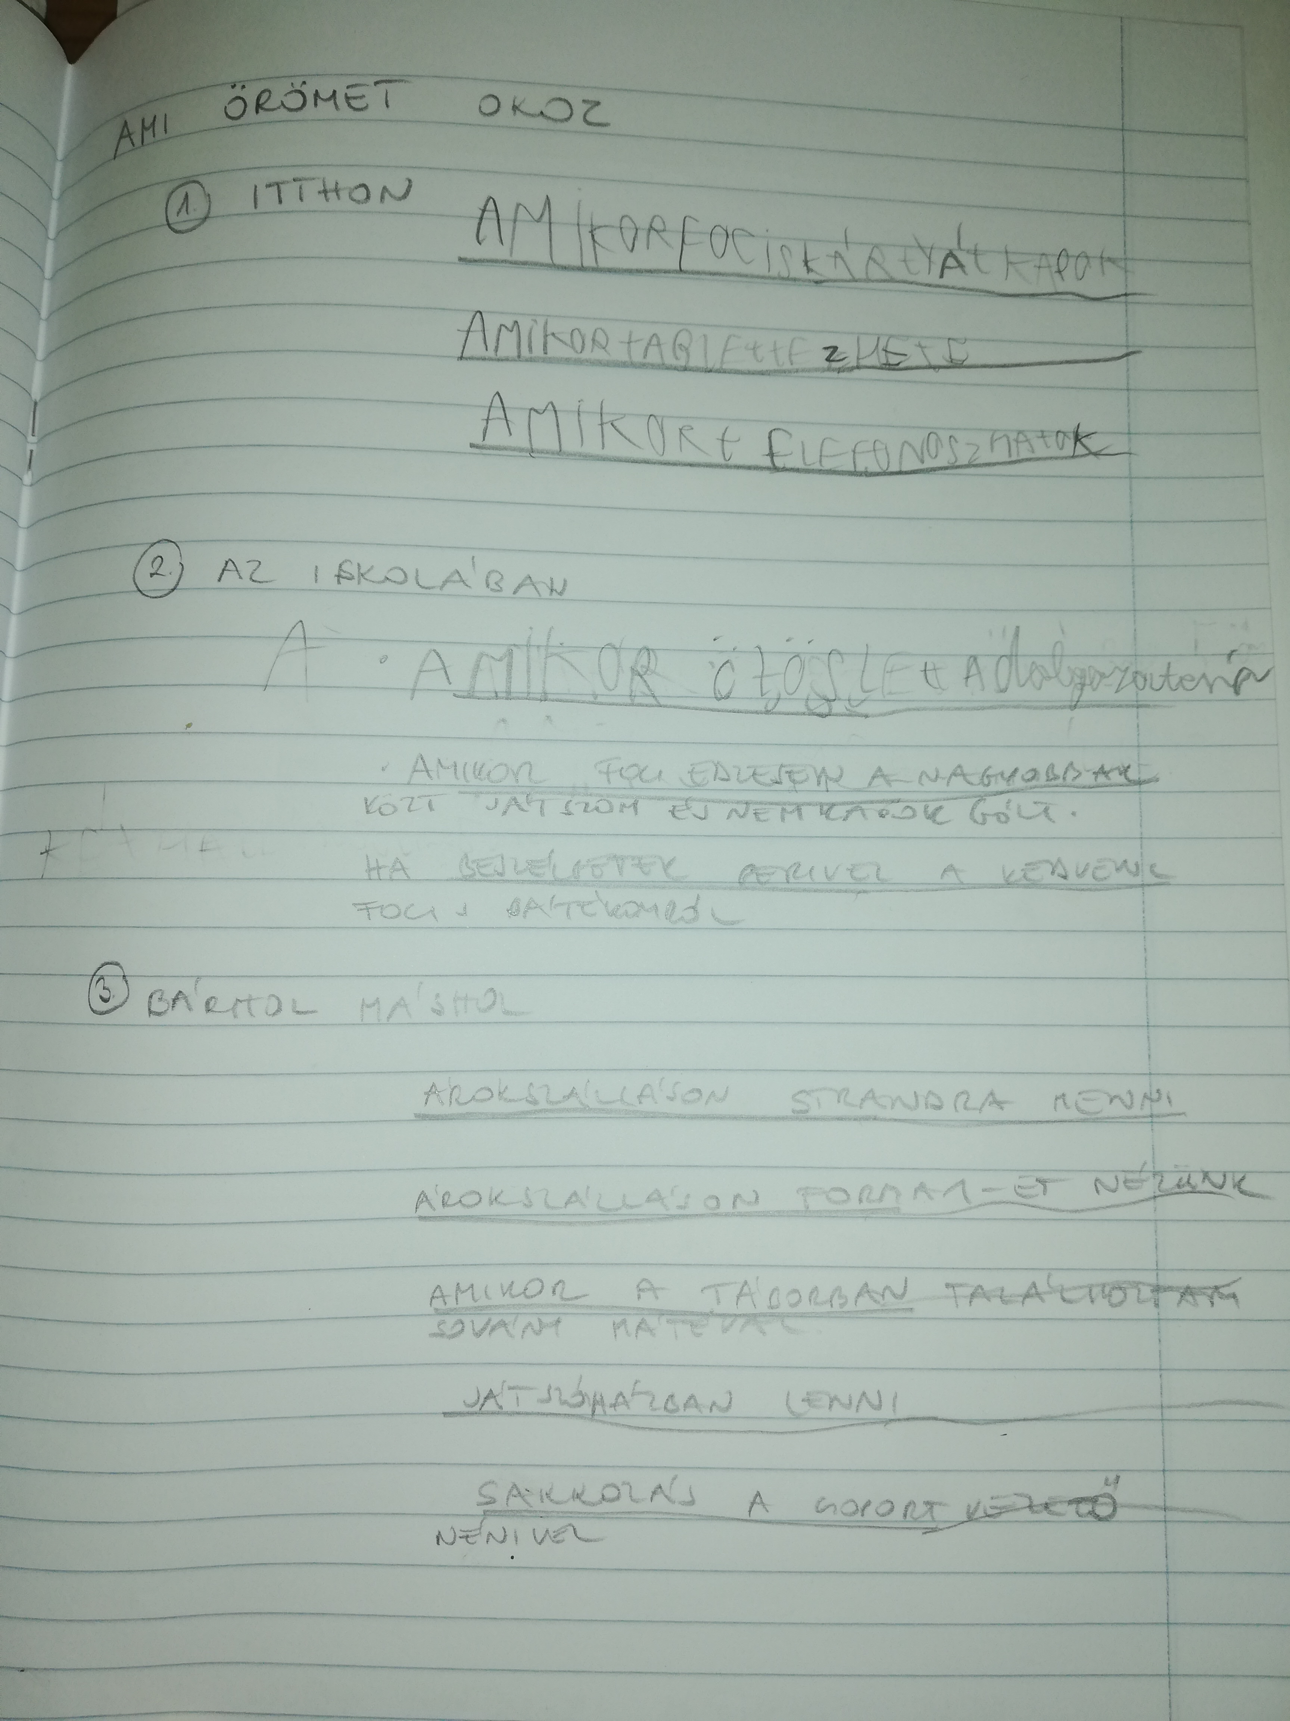

Slide 31
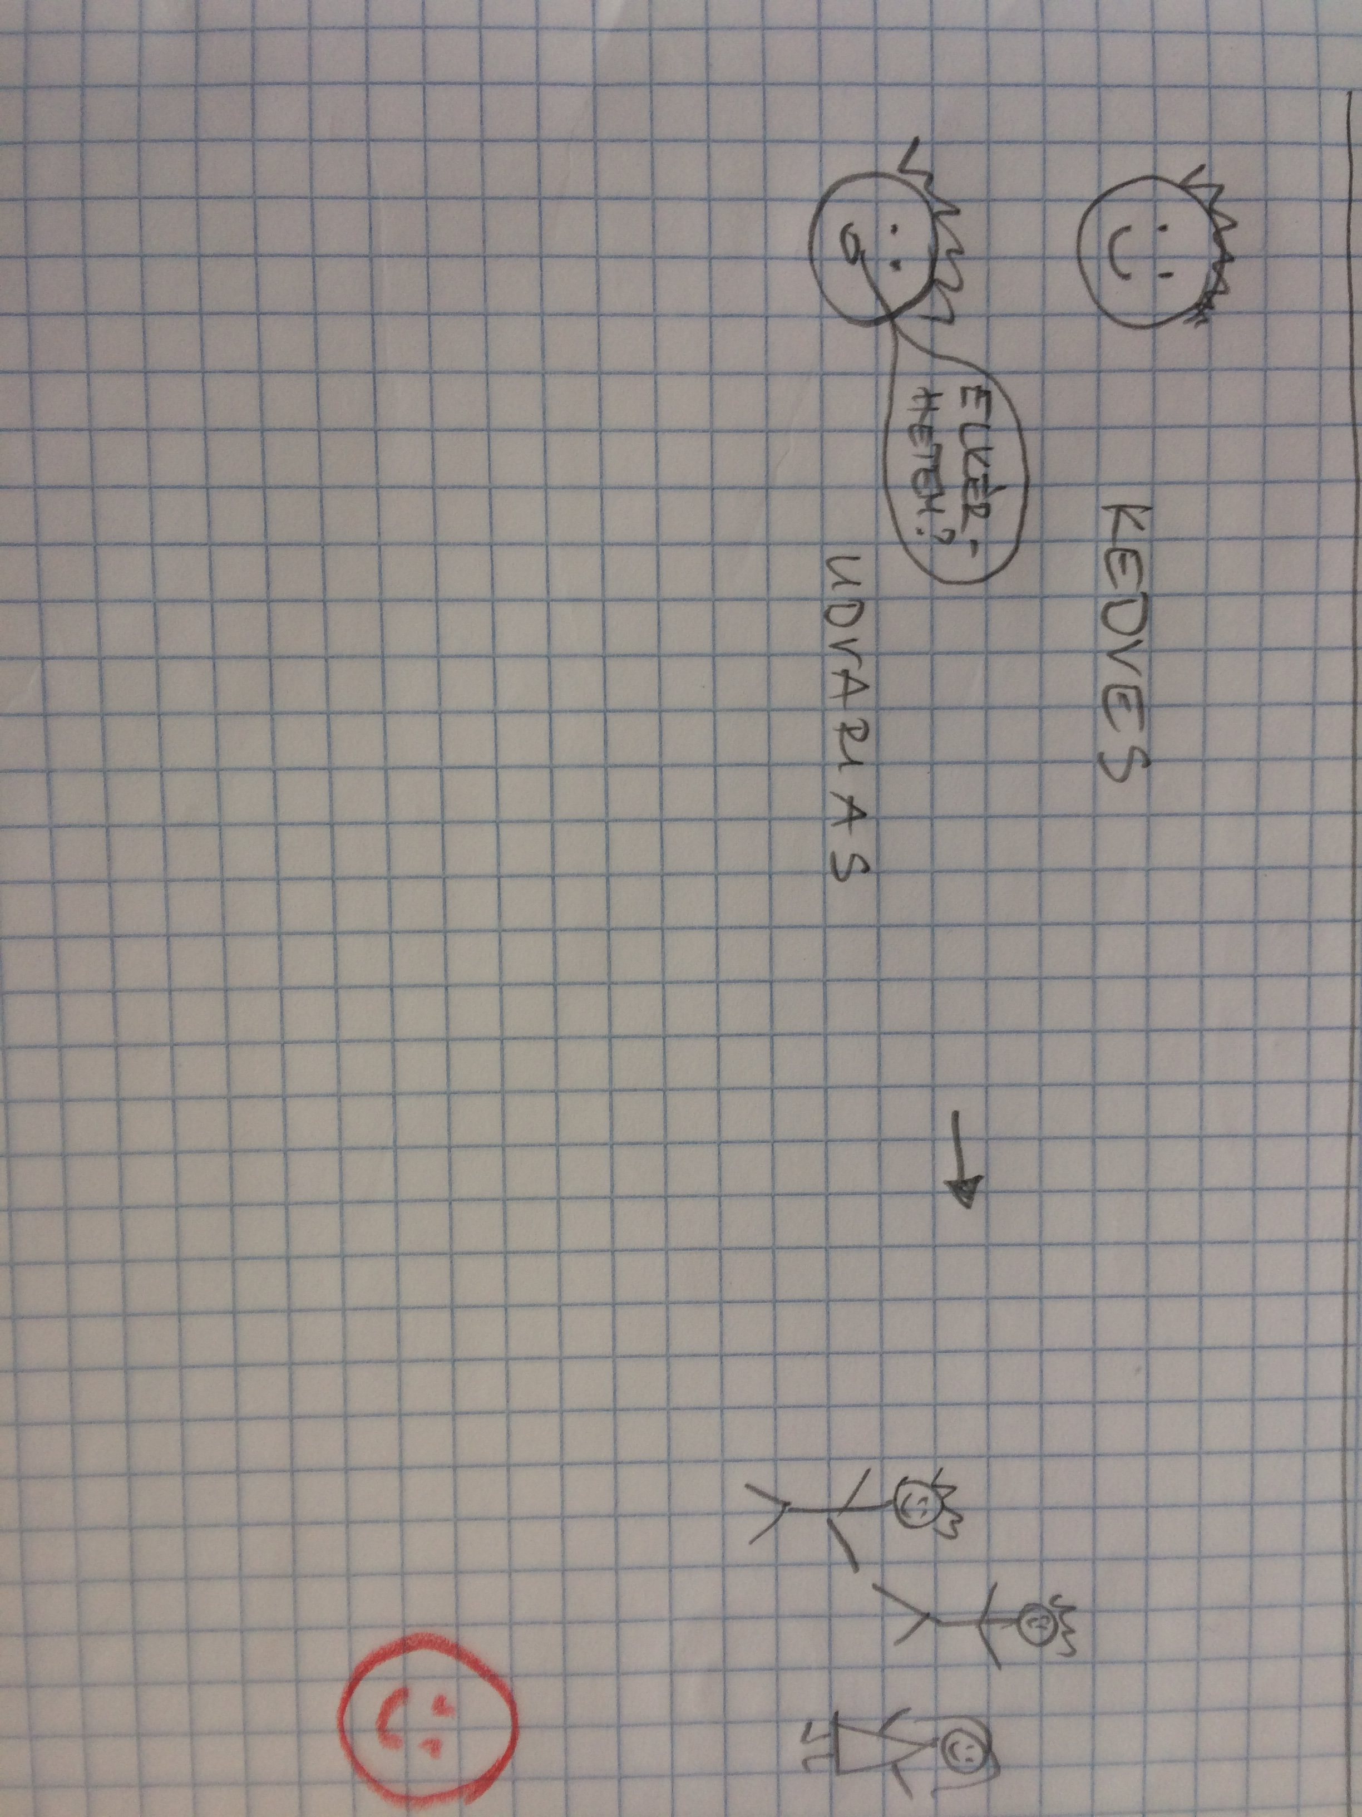
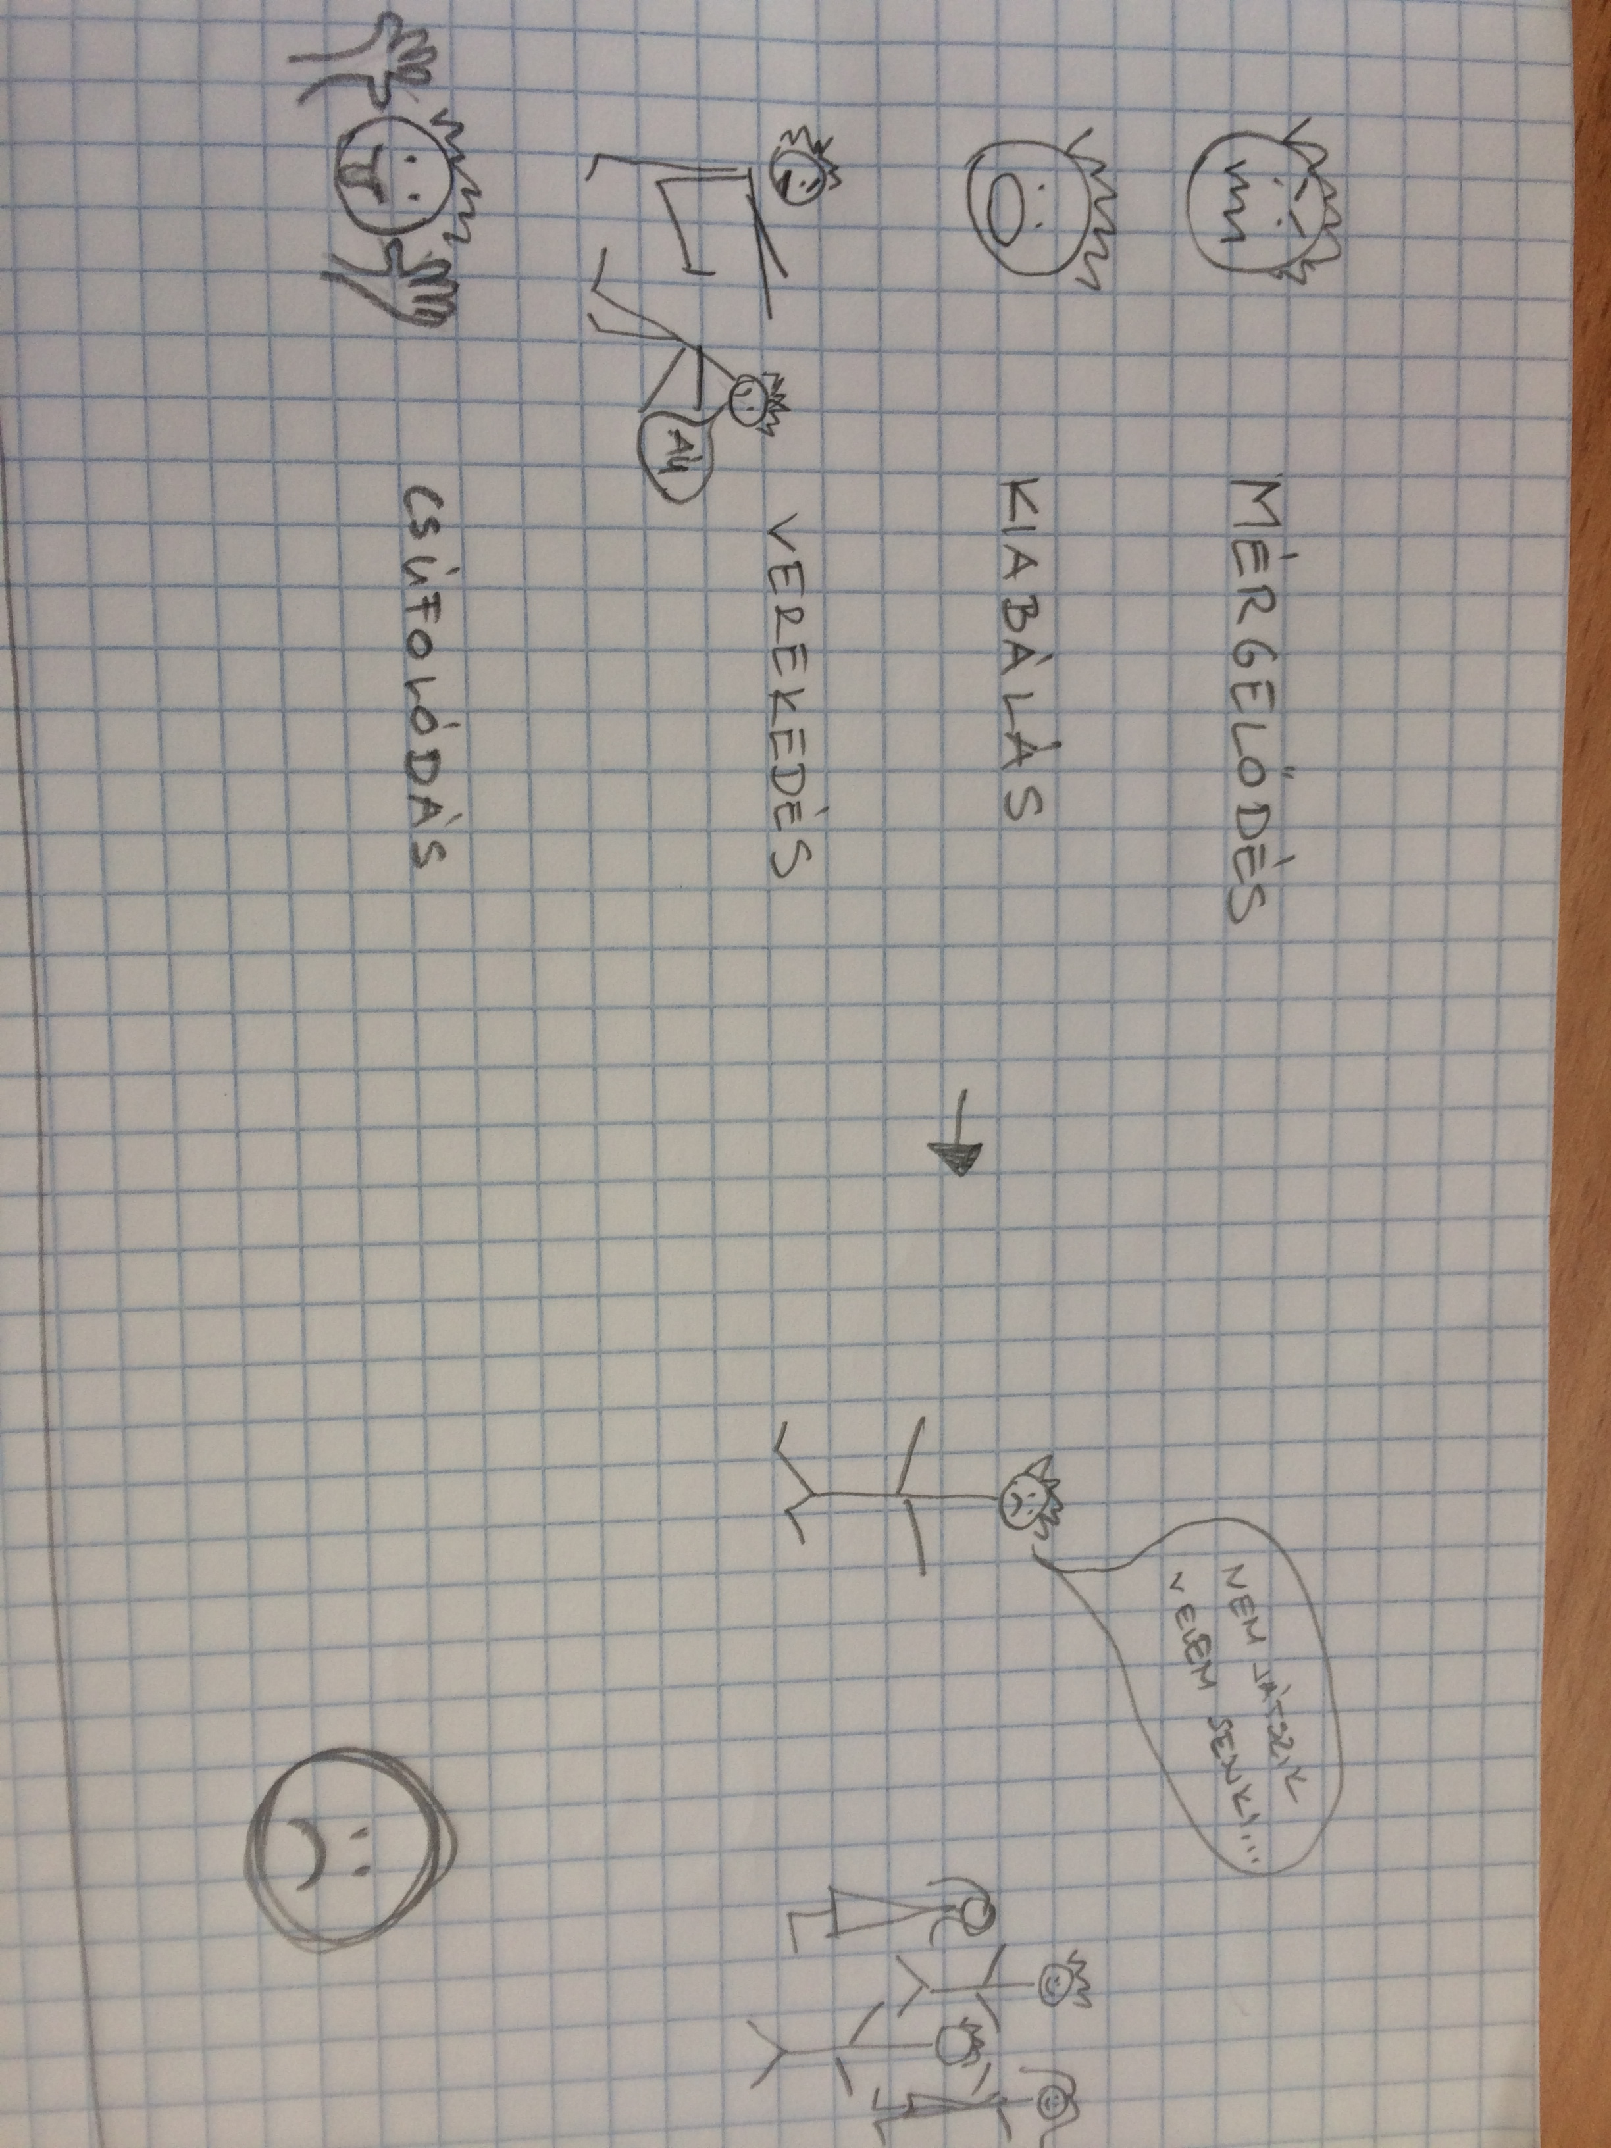
Viselkedéssel kapcsolatos szabályok

Slide 32
Lehetséges vezérfonalaink
Ö.T.V.E.N. - Oktatási program autizmussal élő tanulók számára. A Program tartalmazza a tantárgy – önismeret, társas viselkedés és egészségnevelés – tartalmilag és mennyiségileg az autizmusra adaptált tananyagát, valamint az anyag elsajátításának cél- és feladatrendszerét, javasolt kiegészítő forrásokkal, eszközökkel.
A Program az oktató és terápiás munka megkönnyítésére módszertani kézikönyvként is használható, mert az autizmussal kapcsolatos ismeretek, az autizmussal élő tanulók sérülés specifikus oktatásának elméleti és gyakorlati tudnivalói is helyet kaptak benne. A Program kiválóan alkalmazható nem csak autizmussal élők, hanem minden olyan ember számára, akiknek problémát jelent a szociális beilleszkedés, az önálló életvitel megszervezése.

Slide 33
Lehetséges vezérfonalaink
A csodálatos ötpontos skála
Olyan autizmus-barát rendszert ajánl, amivel egyértelművé tehetők és taníthatók a nehezen érthető érzelmek, az általuk kialakuló viselkedésproblémák következményei és a feszült helyzetekben lehetséges megoldások, az elkerüléshez szükséges kommunikáció. Ez a nagyon gyakorlatias módszer a már jól ismert vizuális szimbólumok használatával az önismeret, önszabályozás, önállóság fejlesztésével az autizmussal élő ember mindenkori beilleszkedését segíti különböző élethelyzeteiben

Slide 34
Lehetséges vezérfonalaink
Mint egy vulkán forrok, és mindjárt felrobbanok!
Ötletes feladatokat (fénymásolható feladatlapokat is!) és technikákat találunk itt, egyfajta viselkedés-terápiás eszköztárat, abszolút gyakorlatorientált tudást a mindennapokra akár egyéni, akár csoportos foglalkozásokra

Slide 35
Lehetséges vezérfonalaink
A CAT (Kognitív-érzelmi tréning)-kit egy olyan eszköz, mely segít az érzelmek azonosításában, kifejezésében, megértésében, elfogadásában. „A program lépésről lépésre tanítja meg a gyermeket az érzelmekkel, társas kapcsolatokkal és azok jobb kezelésével kapcsolatos legfontosabb funkciókra és szükségletekre.” (Prof. Tammie Ronen)

Slide 36
Szociális történetek
Carol Grey
leír egy helyzetet, fogalmat vagy szociális készséget olyan formában, amely értelmes az autizmussal élő személy számára
cél:
a szociális megértés fejlesztése
az autizmussal élő személyt ellássa a megfelelő szociális információval
a „másik oldal” is érzékenyebb válik az autizmussal élő személy problémája iránt

Slide 37
Szociális történetek - mondattípusok
Alaptípusok:
Leíró - vélemény és állásfoglalás-mentes kijelentések, tények megfogalmazásai. A szociális helyzet leglényegesebb elemeit, aspektusait emelik ki, fogalmazzák meg. Az egyetlen mondattípus, amelyikre mindenképpen szükség van a Szociális Történetben, és amelyet a leggyakrabban használunk. Ez a történet váza, objektív, logikus, pontos.
Perspektivikus - más emberek belső, mentális állapotait írják le. Ritkán az autizmussal élő személy belső állapotát is leírhatják, de legtöbbször másokra vonatkozik. Ezek adják a Szociális Történet „szívét”, a szociális helyzetek érzelmi és kognitív szempontjainak, jellegzetességeinek leírásával.
Irányító - az adott helyzetben adható válaszokat vagy választásokat fogalmazzák meg, úgy, hogy finoman irányítják az autizmussal élő személyt. Ezeket a mondatok körültekintően kell megfogalmazni, különösen nagy figyelmet fordítva arra, hogy ne lehessen szó szerint, túlságosan mereven értelmezni.
Megerősítő - alátámasztják a Történet többi mondatának értelmét, többnyire valamilyen, az adott közösségben, széles körben elfogadott véleményt, értéket fogalmaznak meg.

Slide 38
Példa a mondatokra
Elmondhatom, hogy mit szeretnék játszani

Slide 39
Szociális történetek - mondattípusok
Kiegészítő mondattípusok
Emlékeztető - maga az autizmussal élő személy írja, olyan stratégiákról, melyek segítségével elő tudja hívni, és alkalmazni tudja az adott helyzetben releváns információkat.
Együttműködő - azt írják le, hogy más emberek mit tesznek az autizmussal élő személy támogatására.
Átfogó mondattípusok
Részleges -tulajdonképpen egy nyitott mondat, amelyet az autizmussal élő személlyel együtt lehet kitölteni. A folyamat úgy zajlik, hogy az érintett személy elolvassa a majdnem kész Történetet, és a Részleges mondatokat „feltölti”. Ez a mondattípus jól alkalmazható például a Történet elhalványításának szakaszában.
Kombinált - bármely két mondattípus kombinációja.

Slide 40
A szociális történet bevezetése
Formája
Nagyon különböző lehet (életkor, értelmi szint, nyelvi szint, figyelmi kapacitás stb.)
Minden mondta új sorban
Vizuális támogatás
Bemutatása
Olvasása
Elhalványítása

Slide 41
Példák

Slide 42
Szociális forgatókönyvek
Nehéz, zavarba ejtő társas eseményekre készít fel
azonosítja és leírja (tehát vizuálisan jeleníti meg, konkréttá, állandóvá és érthetővé teszi) egy helyzet lényeges szociális jelzéseit, a kívánt helyes reakciókat, viselkedéseket
Figyelembe vesszük az adott gyermek képességeit
Szóban megfogalmazott történet + képek, rajzok
Példák, további információk:
https://fszk.hu/wp-content/uploads/2018/01/Seg%c3%a9danyagok-%c3%b6sszes%c3%adtett.pdf

Slide 43
Az előadáshoz felhasználtam
Havasi Ágnes
Kanizsai-Nagy Ildikó
Vigh Katalin
előadásainak anyagait.

Slide 44
KÖSZÖNÖM A FIGYELMET!

